Slide 1
Технология получения показаний (объяснений)
Самарский национальный исследовательский университет им. С.П. Королева
Инициативная разработка

Slide 2
Пользователь и его проблема
Судьи, следователи, дознаватели, государственные обвинители, оперативные сотрудники, должностные лица контрольных и надзорных органов, третейские суды, комиссии по трудовым спорам, адвокаты, сотрудники службы безопасности организаций.
Пользователь
Испытывает трудности в планировании допроса (получении объяснений) (какие вопросы задать, какие языковые средства для беседы выбрать, как определитб оптимальную продолжительностб беседы, какие тактические приемы использовать). Эти трудности обусловлены разнообразием участников по процессуальным статусам, личностным особенностям, возрасту, полу, профессии, физическому и психическому здоровью и т.д.
Проблема пользователя

Slide 3
Программа сможет при меньшем затраченном времени, нивелируя проблему субъективизма и недостатка квалификации потребителя при составлении опроса/допроса сможем улучшить качество допроса (проявляемая в обратной связи от лица, проводивший допрос/опрос)
H
Внедрение программы (ЭВМ) для помощи при подготовке к допросу/опросу позволит:
систематизировать и стандартизировать подготовку; снизить влияние субъективных факторов
сократить время на сбор и анализ информации; повысить уверенность и компетентность пользователя;
A
отзывы и оценки пользователей программы;
время, затрачиваемое на подготовку с программой и без неё;
показатели успешности допроса (например, достижение целей, полнота информации);
статистику по ошибкам и пропущенным вопросам.
D
подтвердить или опровергнуть гипотезу;
выявить сильные и слабые стороны программы;
определить направления для улучшения;
оценить реальный вклад программы в повышение качества допросов.
I

Slide 4
Пользователи испытывают трудности с выбором качественного курса из-за неопытности и субъективности, что ведёт к лишним затратам и низкой эффективности. Наш продукт с информацией о психологических приёмах и качественной подачей поможет быстрее и успешнее подготовиться к допросу/опросу.
Метрика:
Отзывы пользователей на вопрос: «Достигли ли они цели подготовки с помощью продукта?»
H
Внедрение программы (ЭВМ), которая:
включает психологические приёмы и техники; снижает субъективность восприятия и помогает сделать осознанный выбор методики;
структурирует и адаптирует материал под уровень пользователя; уменьшает финансовые затраты за счёт эффективности и доступности.
A
отзывы пользователей о качестве подготовки;
сравнительный анализ затрат времени и денег на подготовку с использованием продукта и без него;
показатели успешности допроса/опроса после подготовки;
статистика использования разделов с психологическими приёмами.
D
оценить, насколько продукт решает проблему неопытности и субъективности;
выявить эффективность психологических приёмов в подготовке;
определить направления для улучшения продукта
I

Slide 5
Наше РЕШЕНИЕ – программа на ПК, которая будет содержать информацию, систематизированную по следующим разделам:
общие условия проведения допроса (получения объяснений) с гиперссылками на конкретные нормы процессуальных законов, которые их предусматривают (например, гиперссылка на статью УПК, предусматривающую продолжительность допроса);
психологические аспекты получения показаний (объяснений) (психологические реакции, поза и т.д. – поведение лица, на которое стоит обратить внимание)
рекомендации по подготовке и проведении допроса (получения объяснений) с гиперссылками на научную и учебную литературу (как правильно ознакомиться с материалами дела, как фиксировать задаваемые вопросы и т.д.)
тактические приемы получения показаний (объяснений) (например, какие виды вопросов лучше использовать для получения наиболее полной информации от другого лица и т.д.)

Slide 6
Как это работает?
Пользователь анализирует имеющуюся у него проблему (пробелы в знаниях о процедуре допроса, отсутствие необходимого опыта в допросе (получения объяснений) определенной группы лиц и т.д.)
Пользователь открывает программу и находит нужный ему раздел, учитывая свои потребности
Пользователь изучает представленную в разделе информацию и начинает работу с ней: копирует, сохраняет как теорию, так и образцы необходимых процессуальных документов

Slide 7
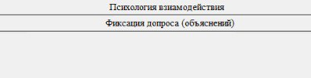
О проекте

Slide 8
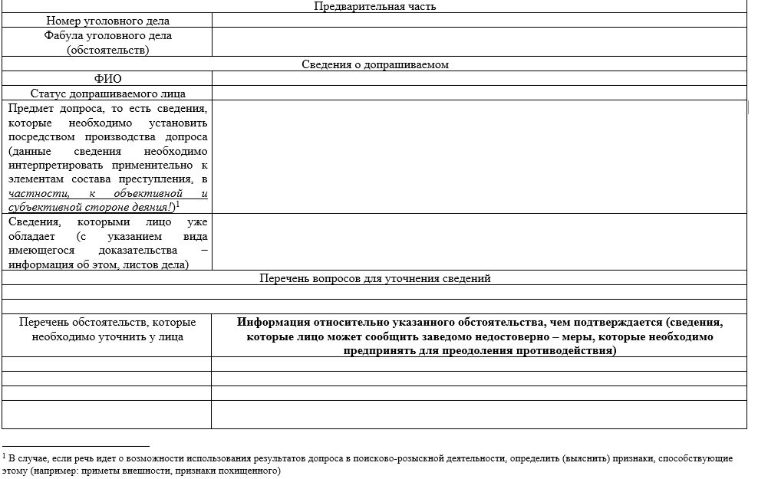

Slide 9
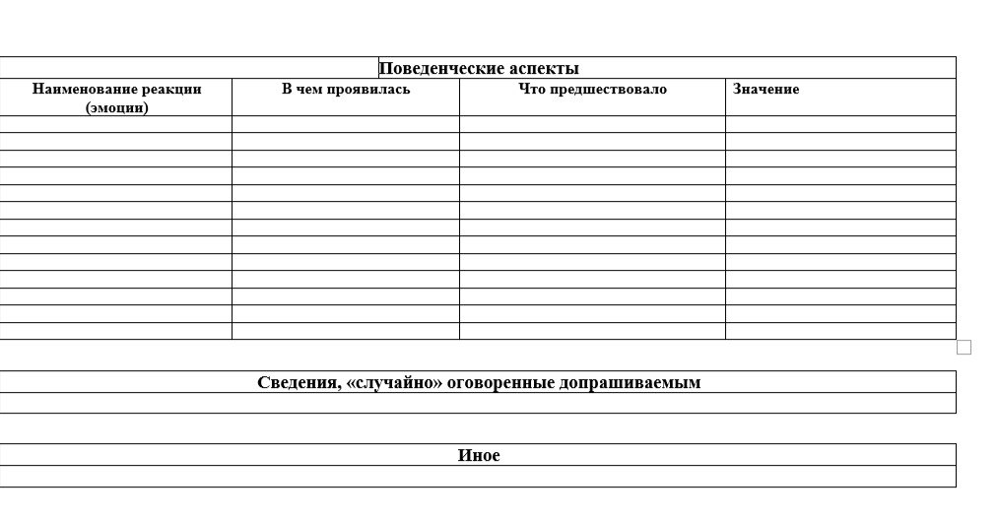

Slide 10
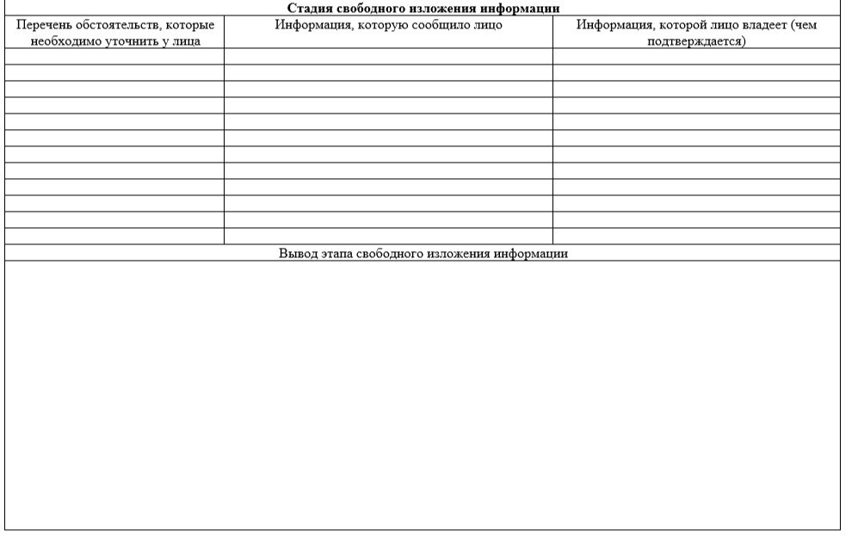

Slide 11
Результаты пользовательского тестирования
40 респондентов
Ключевая проблема респондентов
Получение на допросе/в ходе опроса полной и достоверной информации, интересующей пользователя. Выбор методов, приемов, способов, технологий, средств, используемых в ходе допроса/опроса. Установление продуктивного психологического, мотивирующего контакта с допрашиваемым/опрашиваемым лицом.
ПСИХОЛОГИЧЕСКИЕ навыки (умение распознавать ложь, выстраивать доверительные отношения, управлять конфликтными ситуациями) и АНАЛИТИЧЕСКИЕ навыки (умение структурировать информацию, выявлять противоречия, делать выводы)
Наиболее важные знания и навыки
Респонденты высказали желание увидеть в программе ДВА основных БЛОКА: нормативно-правовой блок (соответствующие статьи УПК, ГПК); методический блок (структурированные общие рекомендации и проверенные техники, основанные на практике)
Содержание программы
Результаты опроса однозначно свидетельствуют о высокой востребованности и практической значимости программы. Ее внедрение способно существенно улучшить качество следственных действий и внеси вклад в укрепление законности.

Slide 12
Экономика проекта: предположения и вопросы

Slide 13

Как проблема решается сейчас (аналоги решения)
Обучающие курсы и программы повышения квалификации
Учебная и научная литература
Программы на телефон/ПК и Интернет-сайты – CrimLib, КонсультантПлюс, ГАРАНТ.РУ
Субъективность автора
Сложность практического применения: нацеленность на теоретическую базу
Временные и финансовые затраты
Сложность выбора качественного и доступного курса
Универсальные техники не всегда применимы к конкретным людям
Ограниченные возможности в рамках получения информации о проведении допроса (получения объяснений) – отсутствие информации о психологических приемах
Финансовые затраты
Большой объем информации, которая может быть найдена по запросу «допрос»
Компьютерные программы виртуальных допросов
Нормативно-правовые акты
Сложности с правильным пониманием и интерпретацией

Slide 14
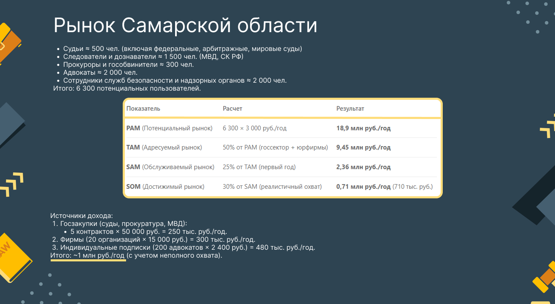

Slide 15
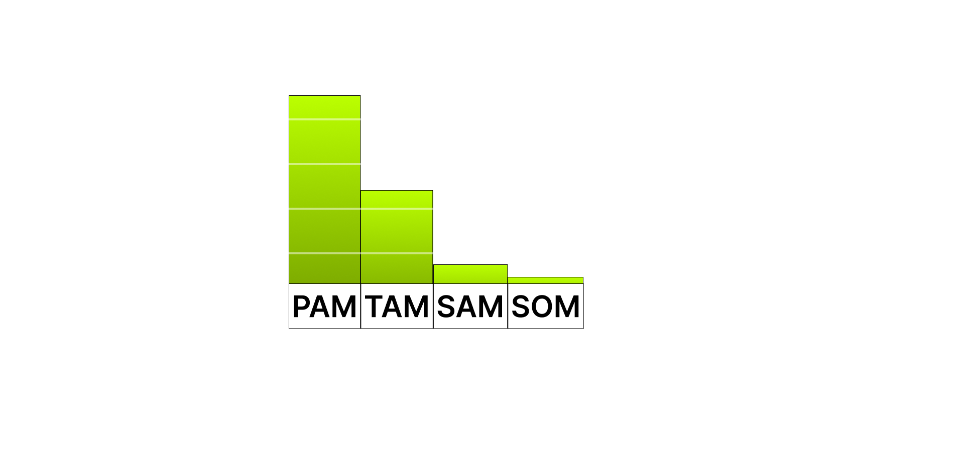

РЫНОК РФ
Рынок

Slide 16


Slide 17
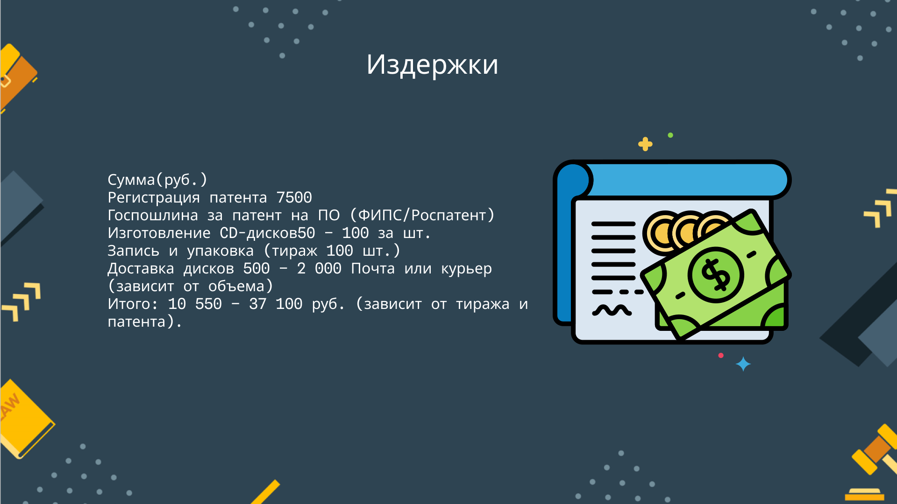

Slide 18
Кувалдина Юлия Владимировна
Валерий Яхункин
Команда
Наставник команды
Общее руководство
Ксения Неволина
Алексей Симаков
Михаил Соколов
Алина Сащенко
Учет сроков, контроль мероприятий
Экономика проекта
Организационное содействие
Организационное содействие

Slide 19
Вопросы к экспертам
Какие риски Вы видите в экономической части проекта и как их можно минимизировать?
Насколько понятен и удобен предложенный алгоритм пользователя?
Какие дополнительные источники дохода Вы бы порекомендовали рассмотреть для повышения финансовой устойчивости проекта?

